Slide 1


Slide 2
Desempeño económico y desigualdad
en Mendoza en el largo plazo
Lo que muestran y lo que ocultan las estadísticas.
Desempeño económico y desigualdad en Mendoza en el largo plazo, 1895-2023
Olguin, Patricia; Mahnic, Pablo; Norton, Alejandro; Gómez, Federico
Facultad de Ciencias Económicas

Slide 3
Desempeño económico y desigualdad
en Mendoza en el largo plazo
Investigación de mayor aliento
La investigación busca dialogar con contribuciones producidas por la historiografía económica, argentina e internacional, sobre las causas y efectos económicos y sociales de las crisis, no solo directos sobre la producción y el empleo sino también en las condiciones de vida de las familias, a partir de considerar al salario real como un indicador de nivel de vida (welfare ratio, Allen, 2001) (bienestar vs. subsistencia).
También busca profundizar una línea de indagación sobre debates legislativos y trayectorias de funcionarios públicos, especialmente en relación con las crisis económicas e institucionales del período estudiado.
DIRECTORA: Dra. Patricia Olguín
CO-DIRECTORA: Dra. Beatriz Bragoni
INTEGRANTES: Dr. Pablo Mahnic, Dra. Virginia Mellado, Mg. Alejandra Masi, Dra. Gimena Iriart, Lic. Alejandro Norton, Lic. Federico Gómez, Lic. Renata Alonso, Abog. David Terranova, Prof. Claudio Chavarría.
Proyecto SIIP 2025-2027 en FCE y FD

Slide 4
Desempeño económico y desigualdad
en Mendoza en el largo plazo
Objetivos del proyecto
Estudiar las transformaciones económicas de Mendoza y sus efectos en las condiciones de vida de la población (ingresos) con la intención de identificar y caracterizar las especificidades del caso provincial en relación con la situación nacional en el largo plazo (más de un siglo).
El acento se coloca en:
La construcción de series de tiempo de producción, precios y salarios
Análisis de debates legislativos vinculados a crisis económicas e institucionales y la trayectoria de algunos funcionarios de alto rango e los poderes del Estado provincial.

Slide 5
Desempeño económico y desigualdad
en Mendoza en el largo plazo
Avances del trabajo
Presenta los resultados de la construcción y empalme de indicadores estadísticos clave para analizar los cambios estructurales en la producción y las coyunturas de expansión, crisis y declinación, los vaivenes en el nivel general de precios y el rol de los salarios de trabajadores públicos y privados en la subsistencia familiar.
Explicita algunos debates metodológicos en torno al tratamiento de los mencionados indicadores para su estudio en un período amplio y límites de las estadísticas (NO SE DESARROLLAN EN ESTA EXPOSICIÓN). Destacar estudios de posgrado en Ciencia de datos.
Expone una breve interpretación de los resultados preliminares obtenidos hasta el momento.

Slide 6
Número de canastas básicas de consumo familiar que podía comprar el salario nominal de trabajadores varones y mujeres del sector público y privado de Mendoza
Notas: algunas ocupaciones aparecen con diferentes denominaciones en las fuentes a lo largo de los años, pero se refieren a la misma ocupación. Es el caso de vigilante (agente de policía), mecánico (reparador de vehículos en los censos industriales desde 1964), albañil (albañil calificado desde 1952), Peón albañil (jornalero, peón privado, albañil no calificado y ayudante albañil en censos industriales). Las celdas en blanco indican que no se dispone de datos.
* Corresponde al gasto promedio de una familia de 4 integrantes, del estrato de menor ingreso (0 a 1400 $ ley 18188 por trimestre), para la Ciudad de Buenos Aires porque las ponderaciones son similares a las utilizadas para calcular el ICV para una familia obrera del Gran Mendoza en 1968. Cabe destacar que, en general, el valor históricamente era mayor en Buenos Aires que en Mendoza, de modo que la cifra indicada debe considerarse como un máximo.
Fuentes: elaboración propia sobre la base de Olguín y Bragoni (2023, 2025); Dirección de Estadísticas e Investigaciones Económicas, Anuario Estadístico 1960-1970, 1974-1976; INDEC, Encuesta de presupuestos familiares 1969/70, p. 24.

Slide 7
Desempeño económico y desigualdad
en Mendoza en el largo plazo
Algunos resultados
Los resultados muestran, en primer lugar, que los salarios de baja calificación fueron sistemáticamente insuficientes para cubrir el costo de vida familiar. La necesidad de complementar los ingresos -incluso los del obrero vinícola o el peón de viña- con el aporte de mujeres, hijos u otros varones fue una constante en la trayectoria de los trabajadores de Mendoza, desde el auge vitivinícola de fines del siglo XIX hasta el declive de la industria en los años setenta y ochenta.

Slide 8
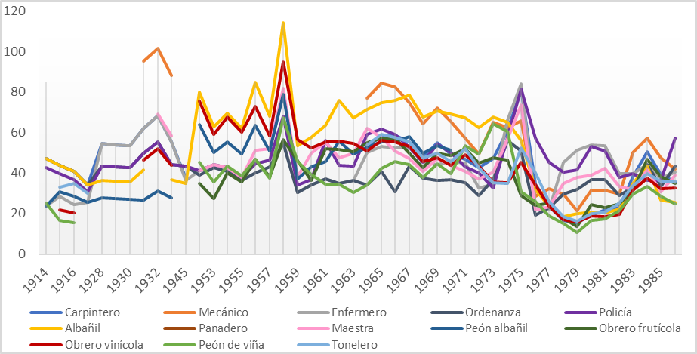
Desempeño económico y desigualdad
en Mendoza en el largo plazo
Salarios reales de empleados industriales, de la agricultura y administración pública de Mendoza
1914-1986 (valores constantes, $ ley 18188 de 1960 por mes)
Fuente: Mendoza, Presupuesto General de la Provincia, 1915, 1916, 1923, 1928-1930, 1931, 1932, 1933, 1934, 1945; SA Bodegas y Viñedos Arizu, Libro de jornales de los toneleros 1915, 1922 y 1923; SA Bodegas y Viñedos Giol, Libro de jornales años 1931 a 1933;
Banco de Análisis y Computación (1982), Relevamiento estadístico de la economía argentina: 1900-1980, Buenos Aires, p. 253; INDEC, Serie histórica del Índice de Precios al Consumidor (IPC) en el Gran Buenos Aires. Variaciones porcentuales respecto del mes anterior, diciembre del año anterior, mismo mes del año anterior. Empalme de las Series Base 1943, 1960, 1974 y 1988 con la Serie Base 1999=100; Dirección de Estadísticas e Investigaciones Económicas, Anuario Estadístico 1910, 1914, 1974-1976, 1977-78, 1984-1986.

Slide 9
Desempeño económico y desigualdad
en Mendoza en el largo plazo
Algunos resultados
En segundo lugar, se evidencia que los salarios reales acompañaron de manera estrecha las oscilaciones del ciclo económico nacional –crisis de la Primera Guerra Mundial, Gran Depresión, industrialización peronista, recesiones de 1959 y 1975, desindustrialización bajo el último gobierno militar–, con matices propios de la estructura económica provincial (puede significar un indicio de escasa efectividad de políticas contracíclicas, ej. Bodegas Giol).

Slide 10
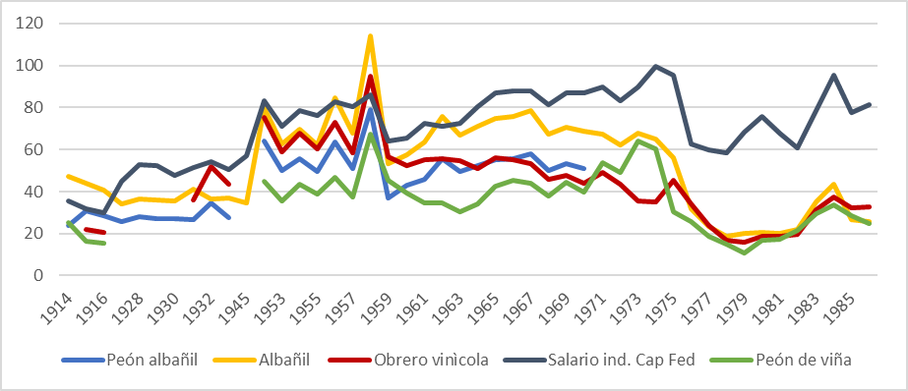
Desempeño económico y desigualdad
en Mendoza en el largo plazo
Salarios industriales de Mendoza comparados con el salario industrial promedio de la Capital Federal 1914-1986 (valores constantes, $ ley 18188 de 1960)
Fuente: Ídem gráfico anterior y Ferreres (2010).

Slide 11
Desempeño económico y desigualdad
en Mendoza en el largo plazo
Algunos resultados
En tercer lugar, la transformación de la matriz productiva de Mendoza tuvo un efecto en los salarios.
El retroceso de la vitivinicultura y el ascenso del petróleo alteraron no solo la composición del Producto Bruto Geográfico sino también la jerarquía salarial.
Los obreros vinícolas, que habían alcanzado posiciones intermedias durante la expansión industrial en la década de 1950, vieron deteriorarse sus ingresos hasta ubicarse en los niveles más bajos de la escala, al tiempo que albañiles y mecánicos consolidaban posiciones más elevadas; por el contrario, el peón de viña se ubicó casi siempre en la base de la pirámide de ingresos –incluso por debajo del peón albañil-.
La creciente brecha con los salarios industriales de la Capital Federal refuerza la idea de que la reconfiguración industrial provincial concentró beneficios en pocos actores –Estado y empresarios petroleros–.

Slide 12

¡MUCHAS GRACIAS!

